Slide 1
Kyseliny a jejich názvosloví

Slide 2
? Jak dělíme anorganické kyseliny dle obsahu atomu kyslíku v molekule kyseliny ?
Podle toho, zda kyseliny obsahují nebo neobsahují ve své molekule kyslík, je dělíme na kyslíkaté a bezkyslíkaté.
? Jaké znáte halogenovodíkové kyseliny ? Napište jejich názvy a vzorce:
Kyselina fluorovodíková → HF
Kyselina chlorovodíková → HCl
Kyselina bromovodíková → HBr
Kyselina jodovodíková → HI

Slide 3
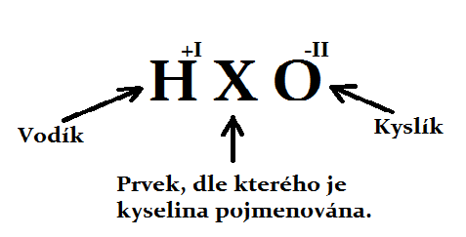
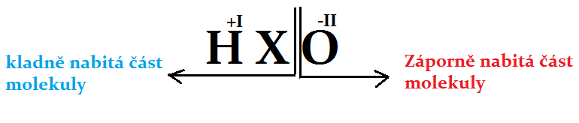
Napište obecný vzorec kyslíkatých anorganických kyselin:
Do obecného vzorce anorganických kyselin vyznačte kladně
nabitou část molekuly a záporně nabitou část molekuly:

Slide 4
Tvorba vzorců anorganických kyselin
Vytvořte vzorec KYSELINY DUSIČNÉ:
Nejdříve napíšeme kostru vzorce dle vzoru obecného vzorce anorganických kyselin, viz dříve:
Doplníme oxidační čísla nad vodík a kyslík, a následně dle koncovky přídavného jména nad prvek, podle kterého je kyselina pojmenována:
Pro tvorbu vzorců anorganických kyselin platí následující pravidlo: Součet kladných oxidačních čísel vydělíme záporným oxidačním číslem a výsledek (bez znaménka) zapíšeme jako dolní index za značku kyslíku:
H N O
H^{+I} N^{+V} O^{-II}
H N O₃

Slide 5
Doplňte vzorce následujících anorganických
kyselin:
kyselina chloristá
kyselina uhličitá
kyselina osmičelá
kyselina chlorná
kyselina sírová
kyselina dusitá
kyselina křemičitá
kyselina trihydrogenfosforečná
→ HClO₄
→ H₂CO₃
→ H₂OsO₅
→ HClO
→ H₂SO₄
→ HNO₂
→ H₂SiO₃
→ H₃PO₄

Slide 6

Tvorba názvů anorganických kyselin ze vzorce
Vytvořte název následující anorganické kyseliny: H₂SO₃
Doplníme oxidační čísla tam, kde je známe (nad vodík a kyslík):
!!! Klíčovým úkolem pro pojmenování kyseliny je určit oxidační číslo nad atomem síry!!!
Spočítáme celkový záporný náboj na záporné části molekuly:
3 • (-II) = -6

Slide 7

Celkový kladný náboj na kladné části molekuly musí být stejný, ale opačného znaménka, takže:
Jelikož 2 atomy vodíku (každý s oxidačním číslem +I) poskytují v molekule kladný náboj +2, zbývá do hodnoty celkového kladného náboje na kladné části molekuly doplnit náboj +4, což odpovídá hodnotě oxidačního čísla nad atomem síry → +IV.
+6

Slide 8
Vytvořte názvy následujících anorganických kyselin:
H₃AsO₄
H₃BO₃
H₂WO₄
HIO₄
HIO₃
HClO₂
H₂SeO₃
HIO
→ kyselina trihydrogenarseničná
→ kyselina trihydrogenboritá
→ kyselina wolframová
→ kyselina jodistá
→ kyselina jodičná
→ kyselina chloritá
→ kyselina seleničitá
→ kyselina jodná

